Slide 1
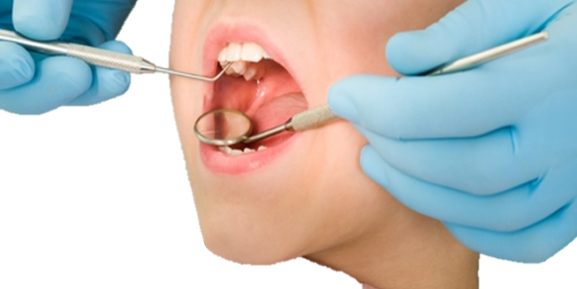
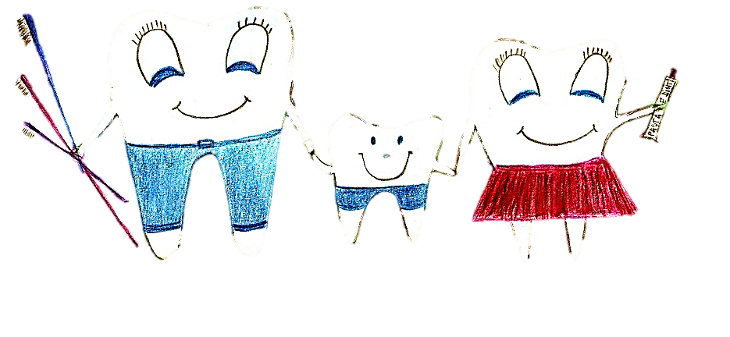
Ministerul Sănătăţii
Centrul Regional de Sănătate Publică Iaşi
Institutul Naţional de Sănătate Publică
Centrul Naţional de Evaluare şi Promovare a Stării de Sănătate
Spune AAAAA!
Gândește-te la sănătatea ta!

Slide 2
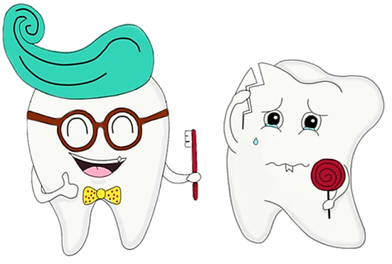
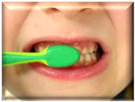
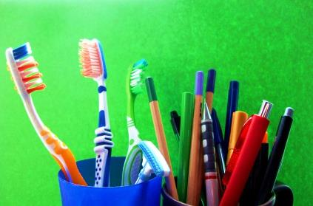
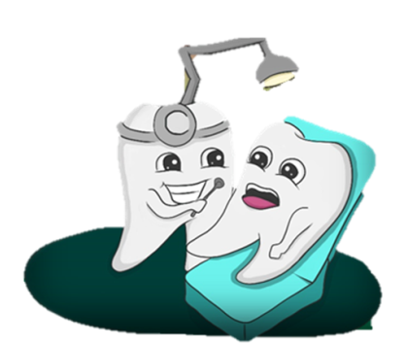
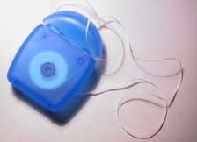
Dragi copii, dinţii sănătoşi nu sunt o întâmplare, ci rezultatul îngrijirii lor zilnice şi corecte!!!
Cariile sunt produse de bacterii, de aceea igiena orală este esenţială pentru îndepărtarea lor!
Periaţi-vă regulat dinţii, de cel puţin 2 ori pe zi, dimineaţa după micul dejun şi seara înainte de culcare, timp de 3 minute!
Nu treceţi cu vederea problemele dentare sau gingivale!
Simptome precum inflamaţia sau sângerările gingivale nu trebuie neglijate deoarece, cu timpul, ele pot deveni mult mai grave.
Folosiţi apă de gură fără alcool (o dată pe zi, clătiţi timp de 1 minut).
Curăţaţi-vă limba, o dată pe zi!
Vizitaţi o dată la 6 luni medicul dentist, chiar şi atunci când nu simţiţi că aveţi o problemă cu dinţii!
Curăţaţi-vă spaţiul interdentar folosind aţa sau periuţa interdentară
Medicul dentist este prietenul
danturii sănătoase!

